Slide 1
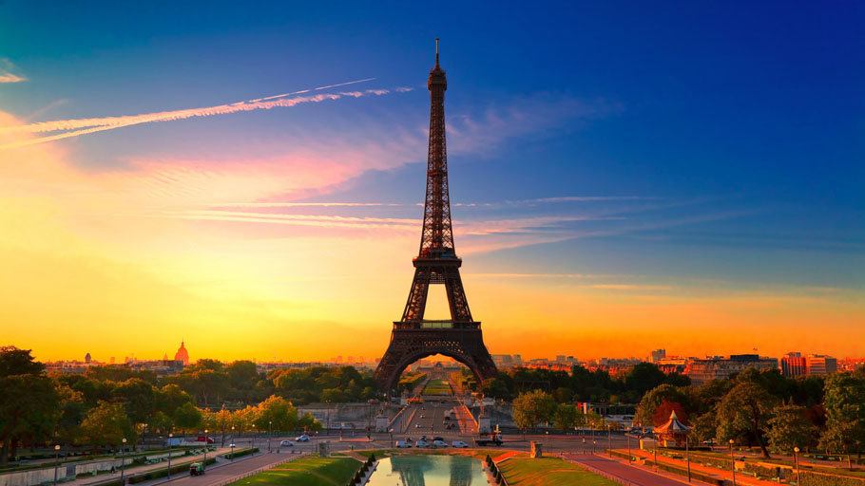
France.
Monuments célèbres
Nadia Baranyuk
Valeria Lysyuk
Classe 10-A

Slide 2
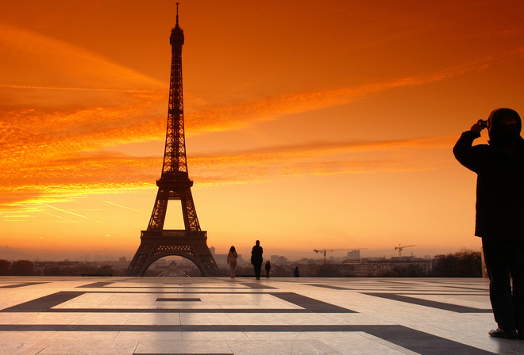
Les informations de base sur la France:
France, officiellement la République française - un pays d'Europe occidentale.
La devise de la République - «Liberté, Égalité, Fraternité», son principe - le gouvernement du peuple, par le peuple et pour le peuple.
Capital - la ville de Paris.
Le nom du pays vient de francs ethnonyme les tribus germaniques, en dépit du fait que la majorité de la population française a mélangé origine gallo-romaine et parle la langue du groupe roman.
France - une république démocratique souveraine.

Slide 3
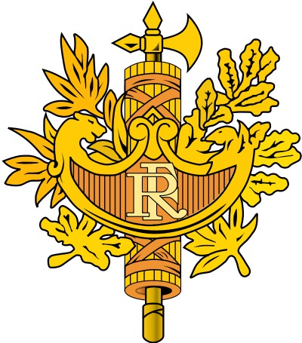

Symboles de France
Drapeau
Armoiries

Slide 4
Les principales attractions de la Française:
La Tour Eiffel;
Louvre;
Arc de Triomphe;
Notre Dame de Paris;
Disneyland;
Champs-Élysées;
Versailles;
Moulin Rouge.

Slide 5
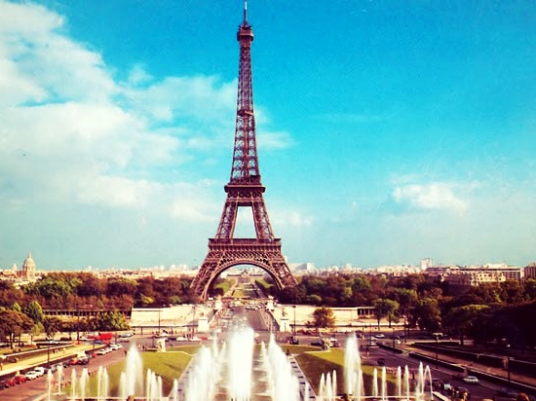
La Tour Eiffel
Il s'agit d'un symbole de la France. De son poste d'observation offre une vue magnifique sur Paris du vol de l'oiseau.

Slide 6
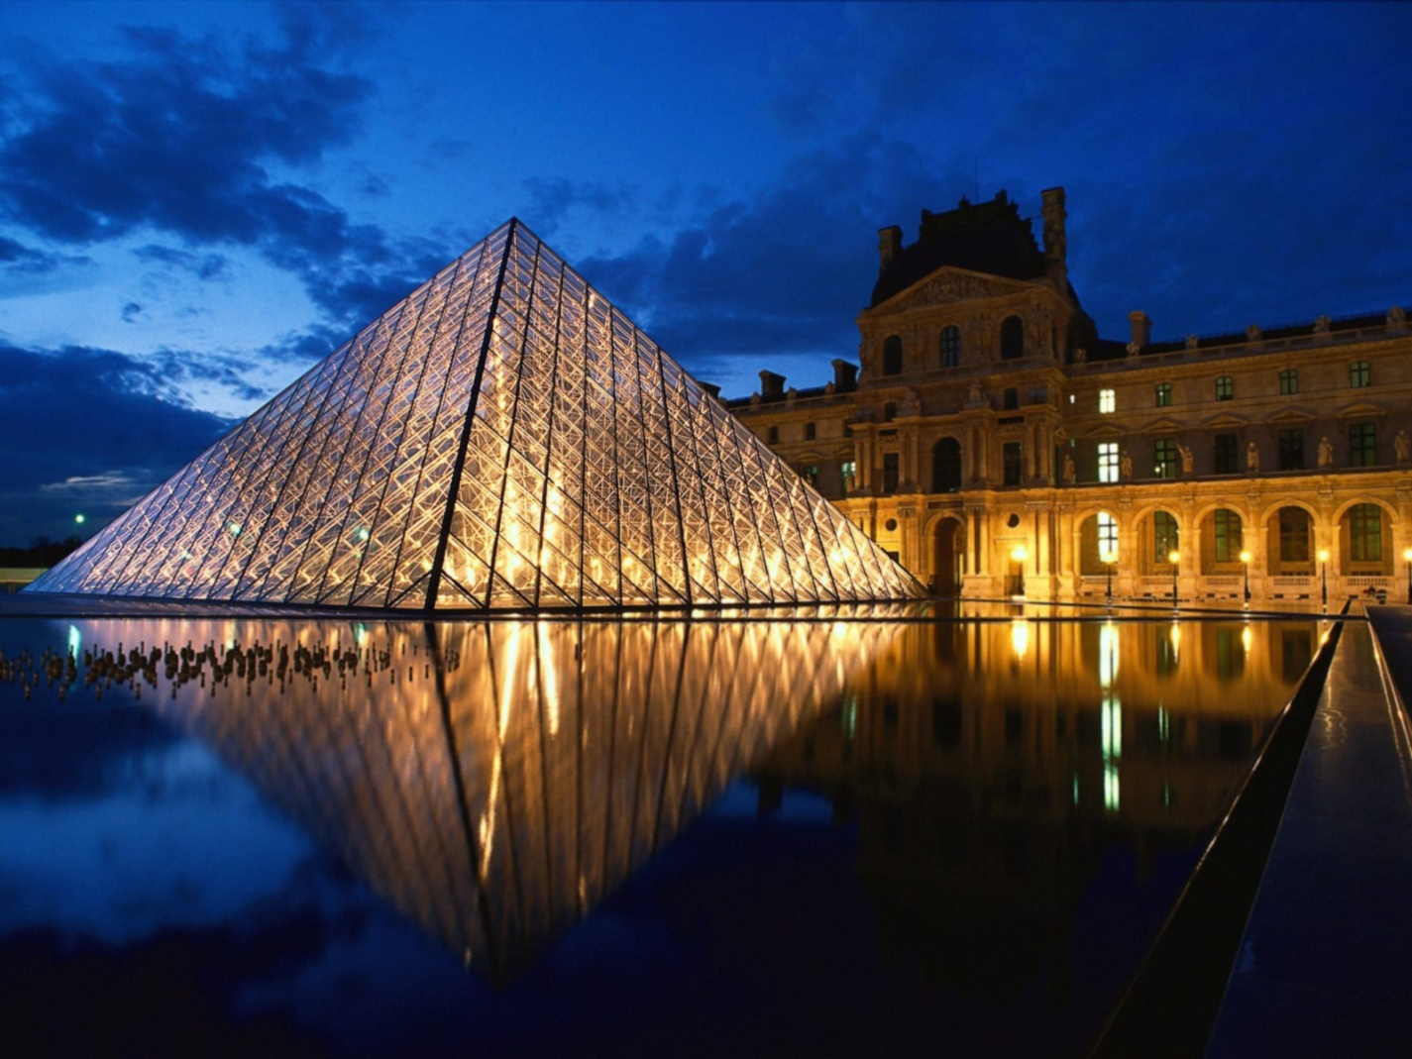
Louvre
Un des plus anciens musées les plus riches et dans le monde. Au cours des siècles, elle a été une forteresse, une prison, la résidence des rois de France et l'académie.

Slide 7
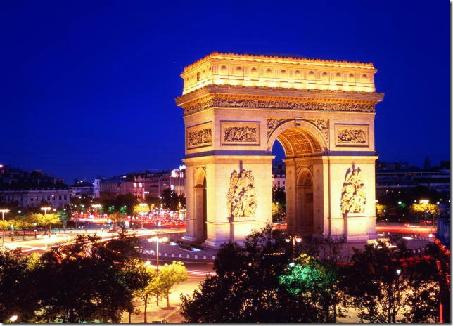
Arc de Triomphe
Monument dans le 8ème arrondissement de Paris, sur la Place Charles de Gaulle (Stars), construit en 1806-1836 par l'architecte Jean Shalgrenom par ordre de Napoléon pour commémorer les victoires de sa Grande Armée.

Slide 8
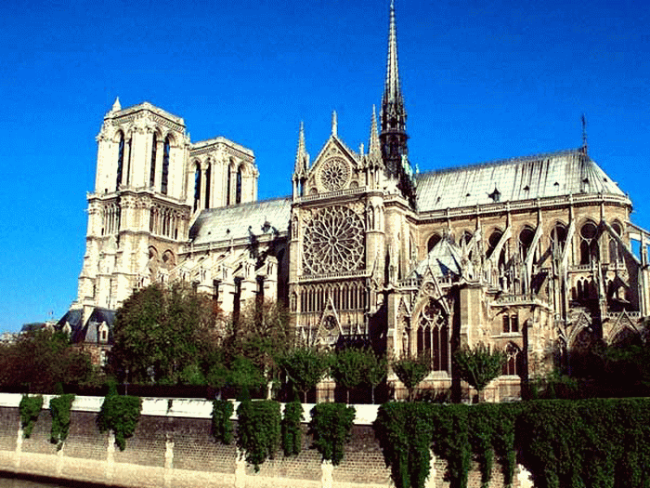
Notre Dame de Paris
Cathédrale chrétienne au cœur de Paris, le «cœur» géographique et spirituel de la capitale française.

Slide 9
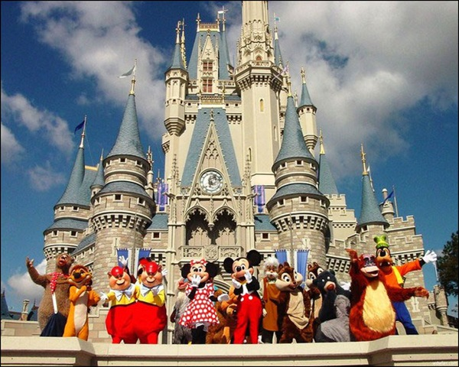
Disneyland
Disneyland est devenu une nouvelle attraction pour tous les visiteurs à Paris. Ses fantastiques attractions offrent la possibilité de plonger dans l'univers des contes de fées, allez à voyager dans l'espace, à bord du sous-marin, pour éjecter de l'arme à la lune, à aller au cinéma de l'avenir avec un sentiment de présence, ou tirer sur le "roller coaster" sur les ruines d'un ancien temple.

Slide 10
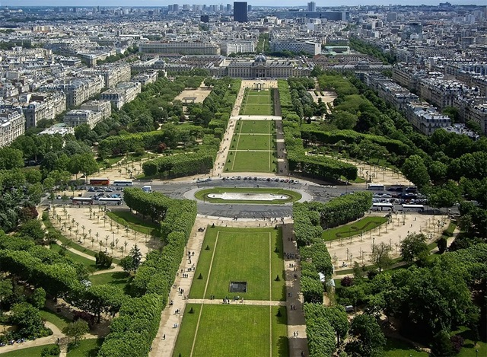
Champs-Élysées
L'une des principales routes de la région de Paris VIII. Champs-Elysées s'étendent de la région de Concord (Concord) à l'Arc de Triomphe. Longueur de 1,915 m, largeur 71 m

Slide 11
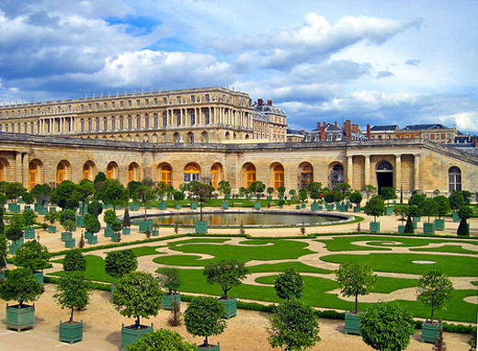
Versailles
C'est l'une des villes les plus visités en France, en second lieu seulement à la capitale. Versailles est surtout connu pour son château, ancienne résidence des rois de France, a conservé la beauté originelle des palais et des parcs. C'est sans aucun doute le symbole de la puissance du royaume de France.

Slide 12
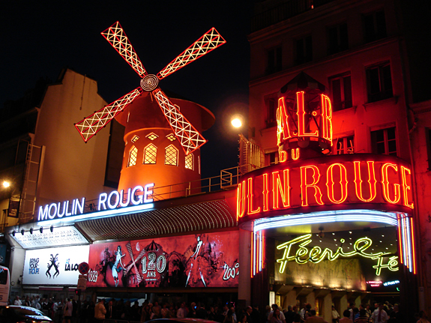
Moulin Rouge
"Moulin Rouge" (Red Mill) - un spectacle de variété musicale, fondée en 1889, le spectacle le plus spectaculaire et le plus excitant à Paris. Charmantes danseuses, le célèbre french cancan français et l'étonnante beauté des costumes. Le spectacle commence à 23h00 et dure environ deux heures.

